Slide 1
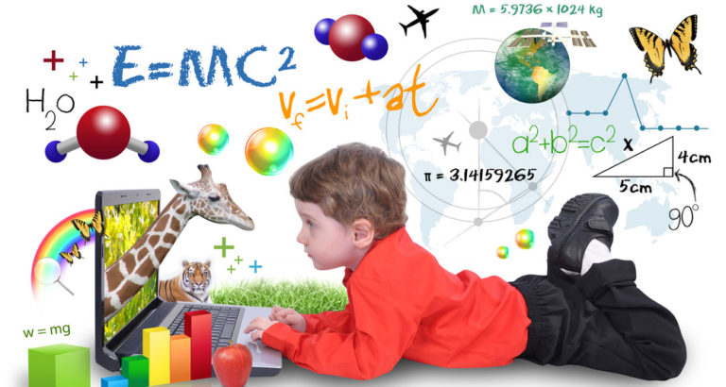
Тақырыбы:
“ Креативті ойлау функционалдық сауаттылықтың өзекті компоненті ”
«Әл-Фараби атындағы мектеп-гимназиясы» КММ Накипбекова Ж.А.
«№ 23 ЖББМ» КММ Сулейманова.Т.О.
Қарағанды,2022

Slide 2
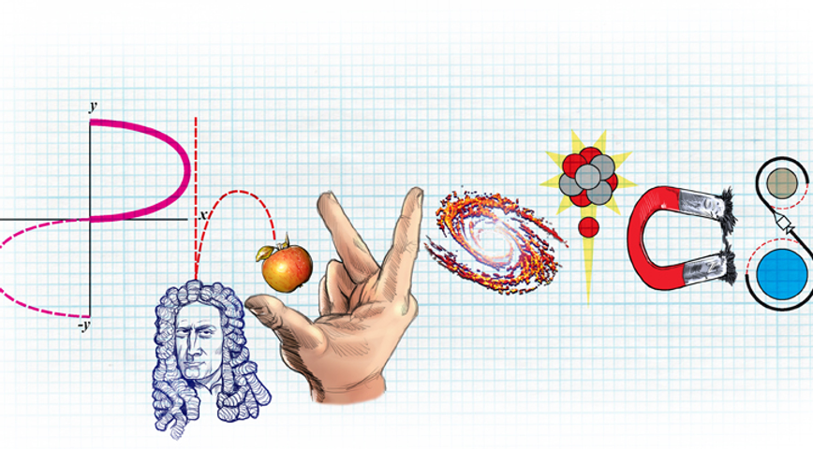
Мақсаты: Жаратылыстану сауаттылығын дамыту, негізгі және қосымша компоненттің мәнін түсіну.
Міндеттері:
Оқушылардың креативті ойлау қабілеттерін дамыта отырып,
ғылымға деген ынтасын арттыру;
Дарынды жас оқушыларды анықтау, әрі қолдау;
Жас ғалымдардың әлеуметтік жауапкершілік деңгейін арттыру

Slide 3
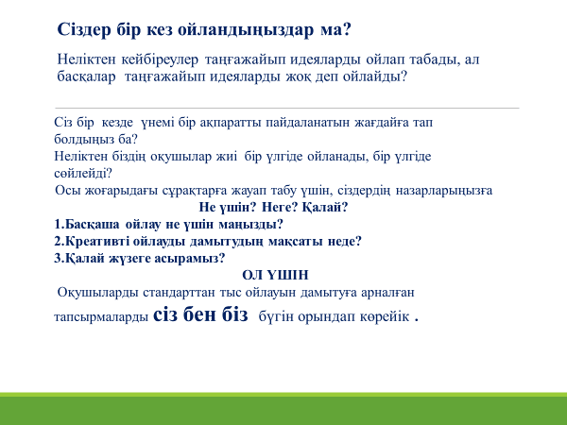

Slide 4
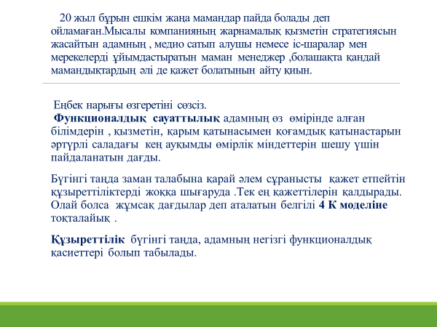

Slide 5
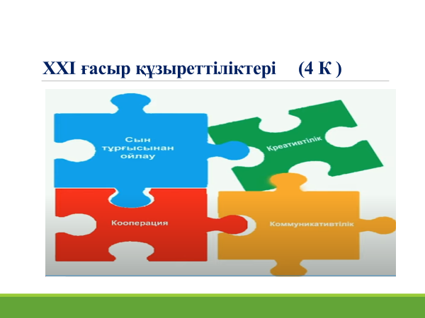

Slide 6
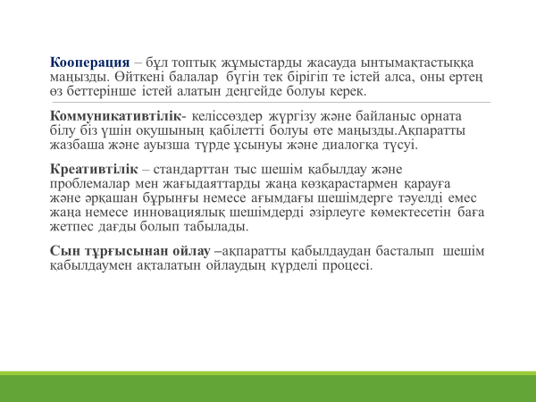

Slide 7

Креативті ойлау (КО):
инновациялық (жаңа, жаңашыл, басқаларға ұқсамайтын ерекше, қалыптан тыс, үйреншікті емес және т.б.) және
тиімді (пәрменді, нәтижелі, үнемді, оңтайлы және т.б.) шешімдерге қол жеткізуге және/немесе жаңа білімді және/немесе
қиялды (әсерлі, шабыттандыратын, ерекше, таңқаларлық және т.б.) тиімді көрсете алуға бағытталған идеяларды әзірлеу, бағалау және жетілдіру процесіне нәтижелі қатысу қабілеті.​
Креативті ойлауы жоқ оқушының функционалдық сауаттылығы оның дербестігін және болашақ өмірге дайындығын көрсете алмайды.

Slide 8
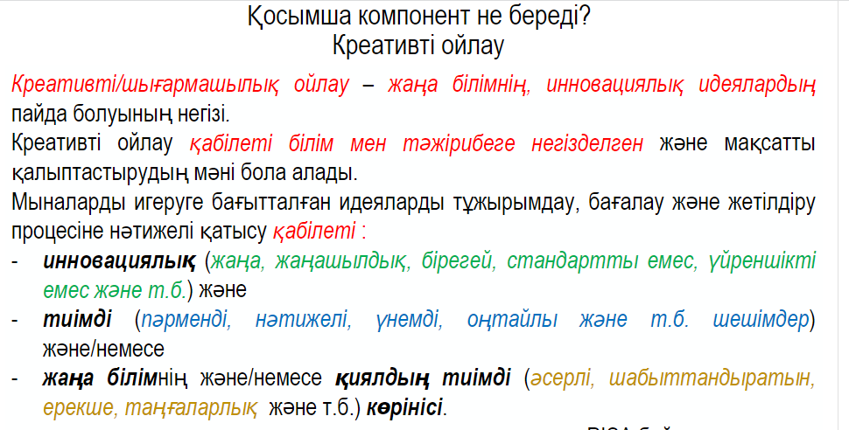

Slide 9

Кретивті ойлауды қалай дамытуға болады?
Креативті ойлаудың қалыптасуы әртүрлі факторлармен анықталады. Тәрбие, балалық шақ, жақын адамдар ортасы, отбасындағы қарым-қатынас және басқа да тәжірибелер әсер етеді. Біз бәріміз әртүрліміз және әр баланың шығармашылық қабілеттері өзінше дамиды. Бірақ сіз дағдыны жаттықтырудың әртүрлі әдістерін қолданып көруге болады - сіз үшін жұмыс істейтін нәрсе болатыны сөзсіз.
Креативті ойлау жаңа идеялардың кездейсоқ пайда болуымен ғана емес, сонымен қатар нақты, маңызды табыс әкеле алады. Креативті ойлау әдеті адамдарға айналадағы шындықты өзгертуде жақсы нәтижелерге қол жеткізуге, туындаған қиындықтарға тиімді және сауатты жауап беруге көмектеседі.

Slide 10
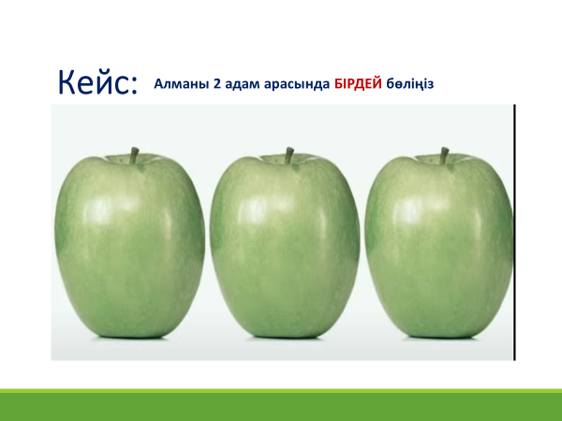
Тапсырма № 1

Slide 11
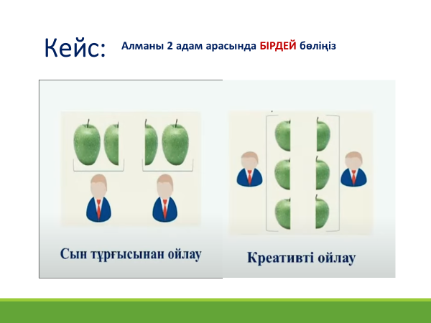

Slide 12
Тапсырма № 2
Иістерді тарату (Диффузия)
Қыстың ұзақ кешінде екі дос Әлем мен Арсен эксперимент жүргізуге шешім қабылдады. Әлем бөлмедегі ауа температурасын өлшеп, ауа тазартқышты алып, оны бөлменің алыс бұрышынан шашады. Арсен қарама-қарсы бұрышта тұрып секундомерді бір уақытта қосты. Арсен ауа тазартқыштың иісін сезгенде секундомерді өшірді. Осыдан кейін достар бөлмені жақсылап желдетті. Әлем температураны қайтадан өлшеп көрді – ол бірінші тәжірибе кезінде бөлмедегі ауа температурасынан төмен болып шықты. Алдыңғы жағдайдағыдай барлық қадамдарды қайталай отырып, достар басқа уақытты алды.
1 тапсырма
Дұрыс тұжырымды таңдаңыз
А. Достар ауа тазартқыш иістің таралу жылдамдығының заттың агрегаттық күйіне тәуелділігін зерттеді.
В. Достар иістің таралу жылдамдығының бөлмедегі ауа температурасына тәуелділігін зерттеді.
C. Екі тәжірибеде ауа тазартқыш иісі таралатын қашықтық әртүрлі болды.
D. Бөлмедегі ауа температурасы төмендегенде иістің таралу жылдамдығы артады.

Slide 13
2 тапсырма
Бөлмені қайтадан желдетіп, температураны өлшегеннен кейін ұлдар ауа тазартқышты анасының әтіріне ауыстырды. Үшінші тәжірибедегі ауа температурасы екінші тәжірибедегідей болды. Дәл осындай әрекеттерді жасаған достар иістің таралуы үшін жаңа уақыт алды. Қандай иістің тез таралатынын анықтау үшін Әлем бірінші және үшінші тәжірибелердің нәтижелерін салыстыруды, ал Арсен екінші және үшінші тәжірибелердің нәтижелерін салыстыруды ұсынды. Кімнің жауабы дұрыс? Жауабыңызды түсіндіріңіз
Жауабы:Арсен. Бір шаманың (иістің таралу жылдамдығы) екіншісіне (иісті сұйықтықтың түріне) тәуелділігін анықтау үшін тәжірибенің қалған параметрлері бірдей (температура, қашықтық) болуы қажет. Үш тәжірибеде де қашықтық бірдей болды, ал екінші және үшінші тәжірибеде температура бірдей болды, сондықтан Арсен дұрыс айтады.

Slide 14
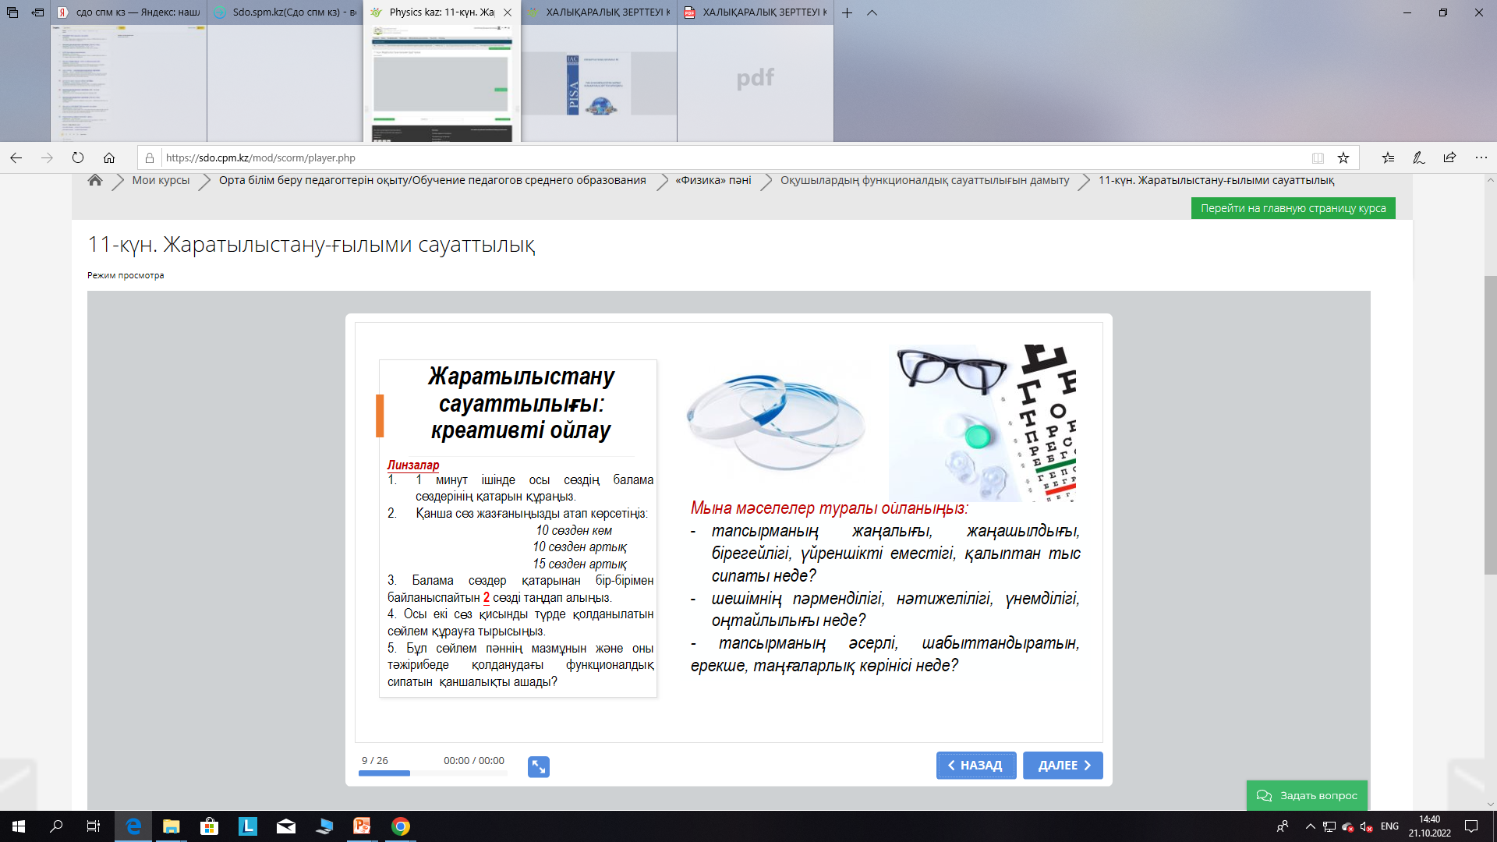
Тапсырма № 3

Slide 15
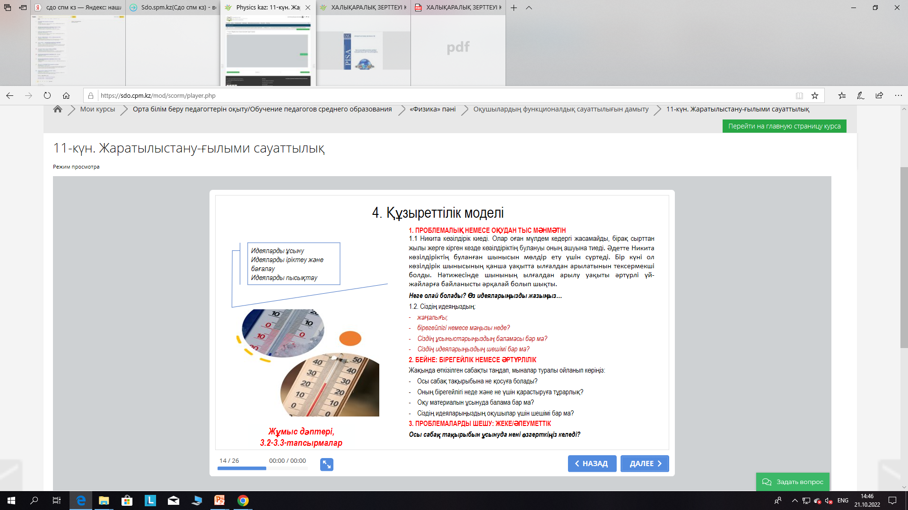
Мәнмәтіндік тапсырма

Slide 16
Аралар туралы мәнмәтіндік тапсырма
Шірне жинау Аралар өмір сүру үшін бал жасайды. Олар үшін бұл басты тамақ. Егер омартада 60,000-ға жуық ара болса, олардың үштен бір бөлігі шірне жинайды, ал олан омартадағы аралар бал жасайды. Аралардың шағын мөлшері жинаушы немесе іздеуші ретінде жұмыс жасайды. Олар шірненің көзін іздейді, одан кейін омартасына қайтып, ол туралы басқа араларға айтады. Жинаушылар би арқылы басқа араларға шірненің көзі орналасқан жер туралы білуге көмектеседі, сол би арқылы аралар ұшып өтетін бағыт пен қашықтықты түсінеді. Осы би кезінде аралар, 8-суретте көрсетілгендей, іштерімен бір жақтан екінші жаққа қарай қозғалып, шеңбер болып айналады. Бидің реті тура келесі суреттегідей болады.

Slide 17
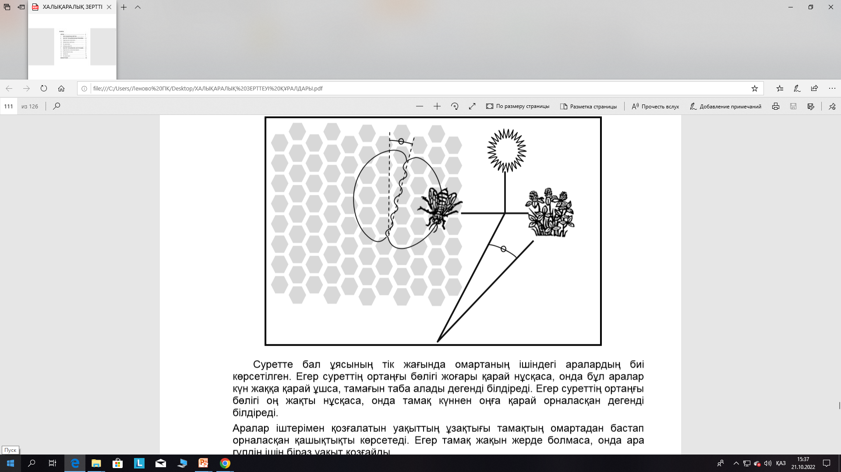
Суретте бал ұясының тік жағында омартаның ішіндегі аралардың биі көрсетілген. Егер суреттің ортаңғы бөлігі жоғары қарай нұсқаса, онда бұл аралар күн жаққа қарай ұшса, тамағын таба алады дегенді білдіреді. Егер суреттің ортаңғы бөлігі оң жақты нұсқаса, онда тамақ күннен оңға қарай орналасқан дегенді білдіреді. Аралар іштерімен қозғалатын уақыттың ұзақтығы тамақтың омартадан бастап орналасқан қашықтықты көрсетеді. Егер тамақ жақын жерде болмаса, онда ара гүлдің ішін біраз уақыт қозғайды.

Slide 18
Бал жасау
Аралар омартаға шірнемен ұшып келгенде, олар оны омартадағы араларға береді. Омартадағы аралар шірнені омартаның жыл және құрғақ ауасының әсеріне ұшыратып, төменгі жақтарымен жылжытады. Жиналған шірненің құрамында 80% сумен араласқан минералдар мен қант болады. 10-20 минуттан кейін, артық су буға айналып кеткен кезде, омартадағы аралар шірнені бал ұясының ұяшығына қояды, онда булану үдерісі жалғасады. Үш күннен кейін ұяшықтағы балдың құрамында шамамен 20% су болады. Бұл уақытта аралар ұяшықтарын балауыздан жасалған қақпақтармен жауып қояды.
Әдетте, аралар шірнені бір типті гүлдерден және бір жерден жинайды. Шірненің негізгі қайнар көздері жеміс ағаштары, беде және гүлденген ағаштар болып табылады.

Slide 19
1 – сұрақ. Аралар Аралар биі не үшін қажет?
Балдың табысты дайындалғанын атап өту үшін.
Жинаушылар тапқан өсімдіктің түрін көрсету үшін.
Жаңа ұрғашы араның тууын атап өту үшін.
Жинаушылар тапқан тамақтың қайда екенін көрсету үшін.
2– сұрақ. Шірне мен балдың арасындағы негізгі айырмашылық қандай?
Заттың құрамындағы судың мөлшері.
Заттағы қанттың минералдарға қатынасы.
Зат алынатын өсімдіктің түрі.
Затты өңдейтін аралардың түрі.
3- сұрақ. Аралар би арқылы тамақтың омартадан қаншалықты ұзақ жерде орналасқанын көрсеткісі келеді ме?
Араның ішін қозғайтынын және қозғаудың ұзақтығын айтады.
Ара ішін қанша уақыт қозғайды.
Ол белгілі бір уақыт бойы ішін қозғайды.
Араның ішін қозғайтынын ғана ескереді.
Ол ішін қозғау арқылы тамақтың қаншалықты алыста екенін көрсетеді

Slide 20
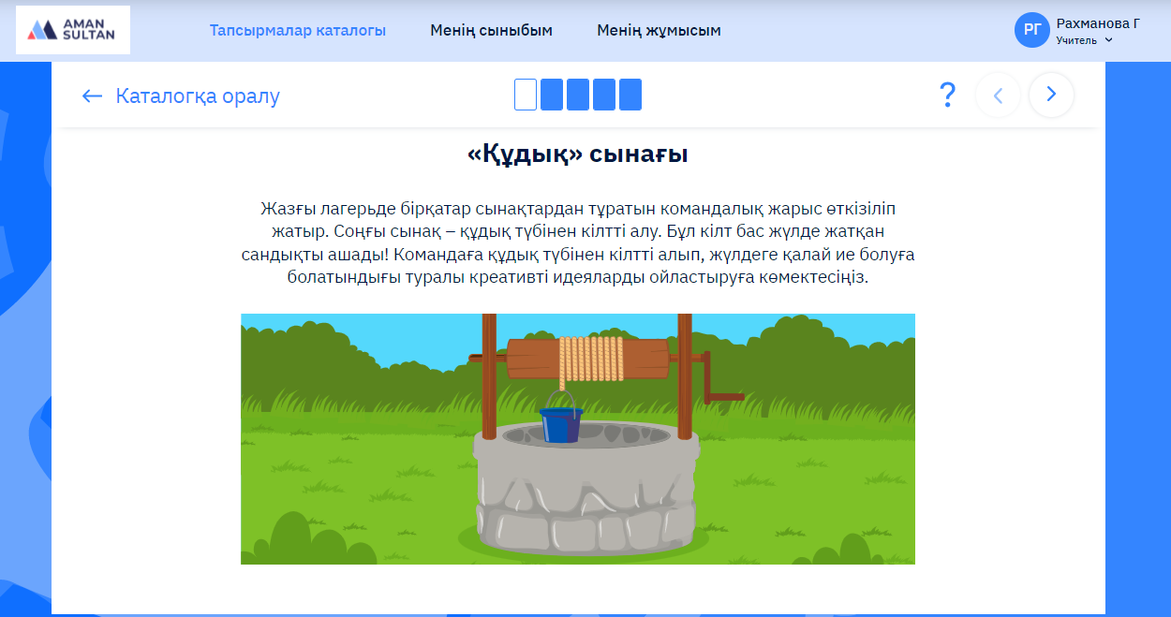
Тапсырма № 4

Slide 21
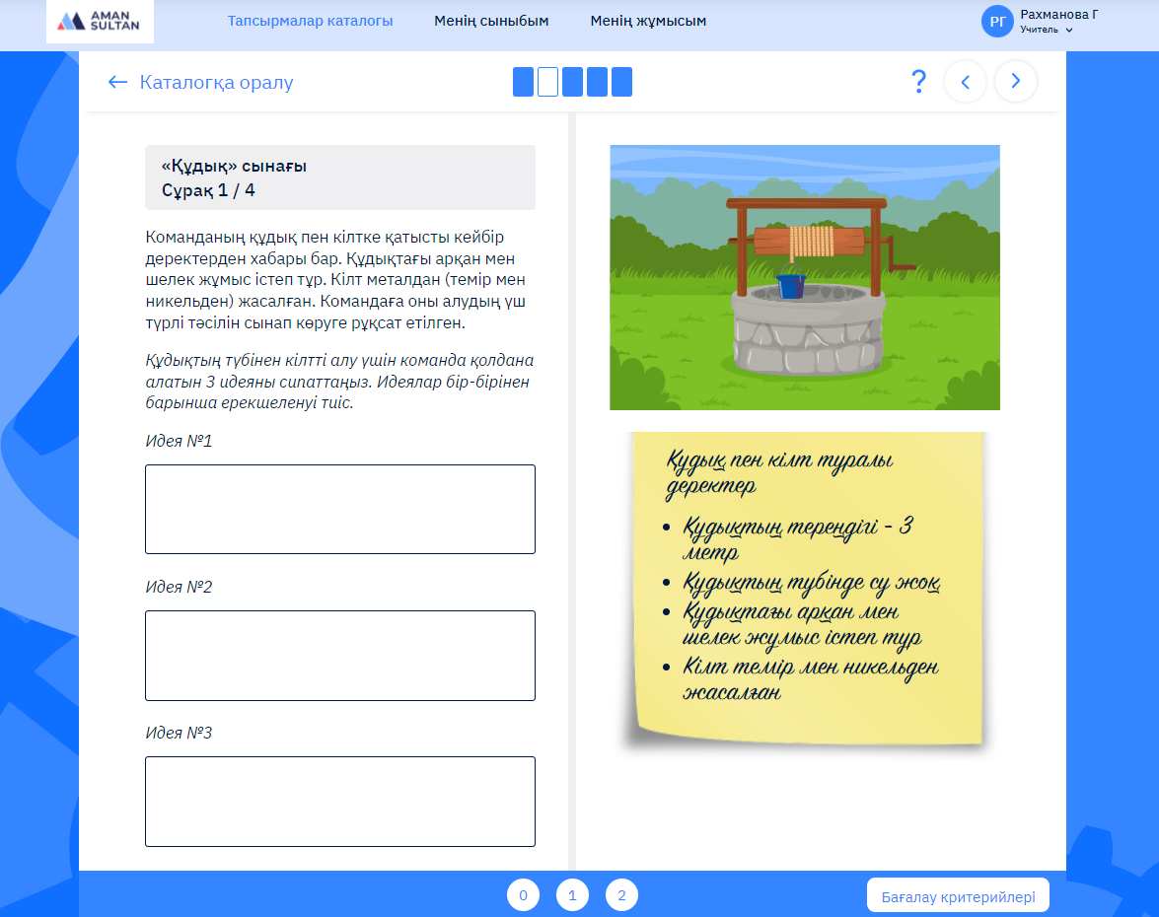

Slide 22
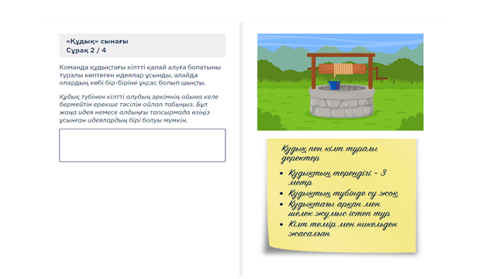

Slide 23
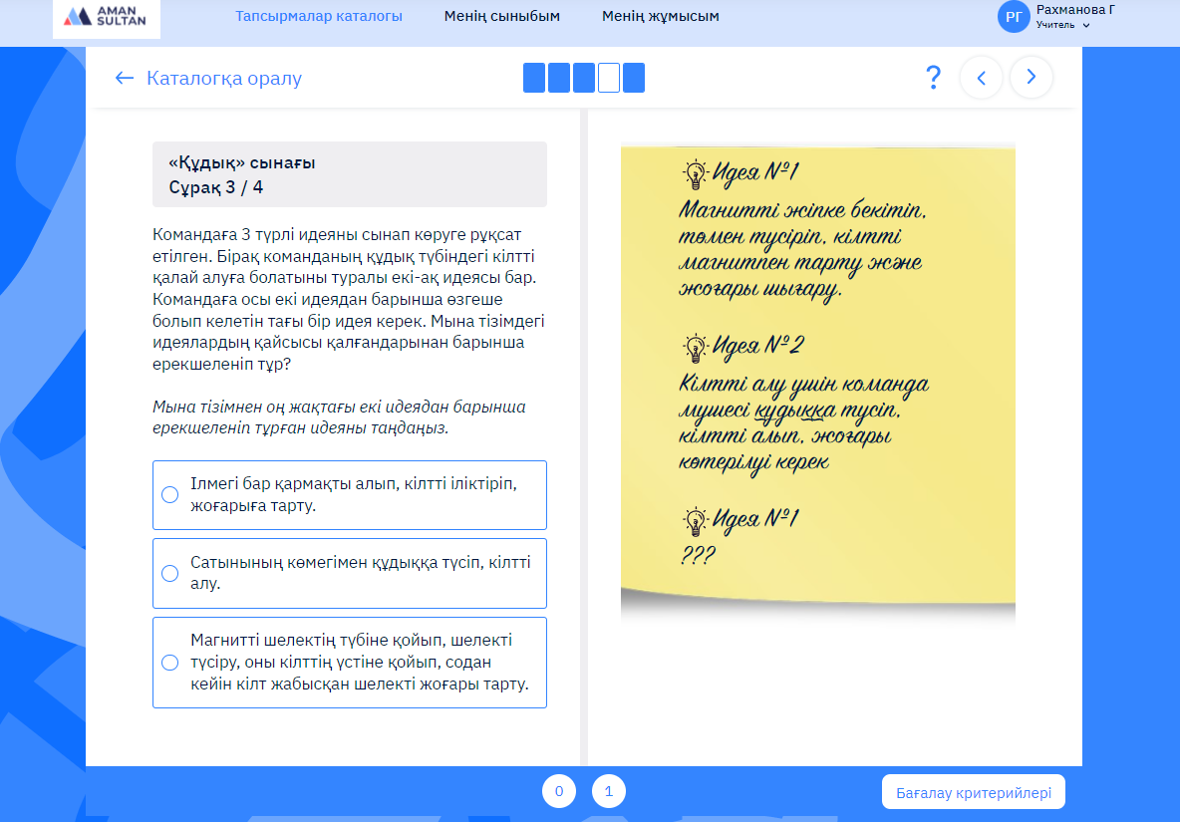

Slide 24
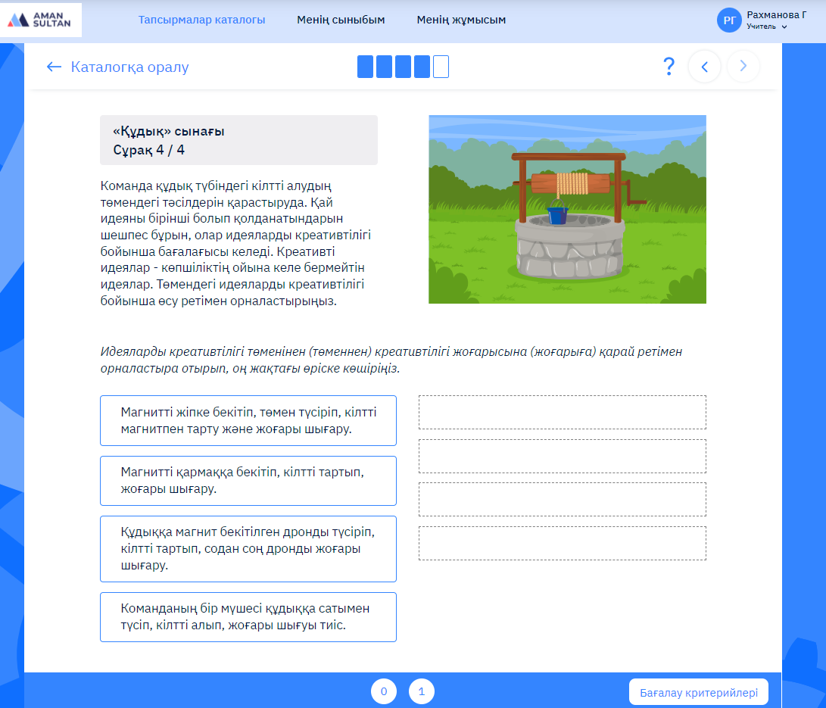

Slide 25
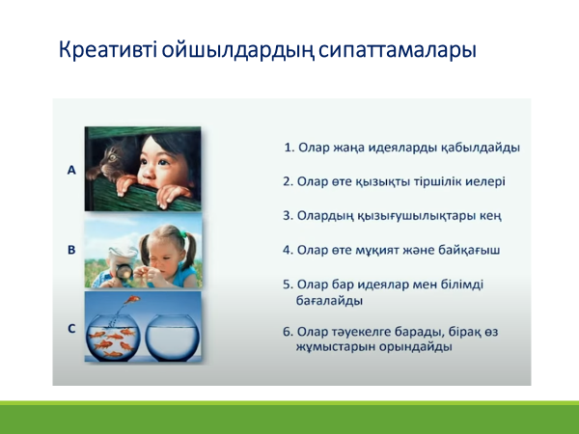

Slide 26
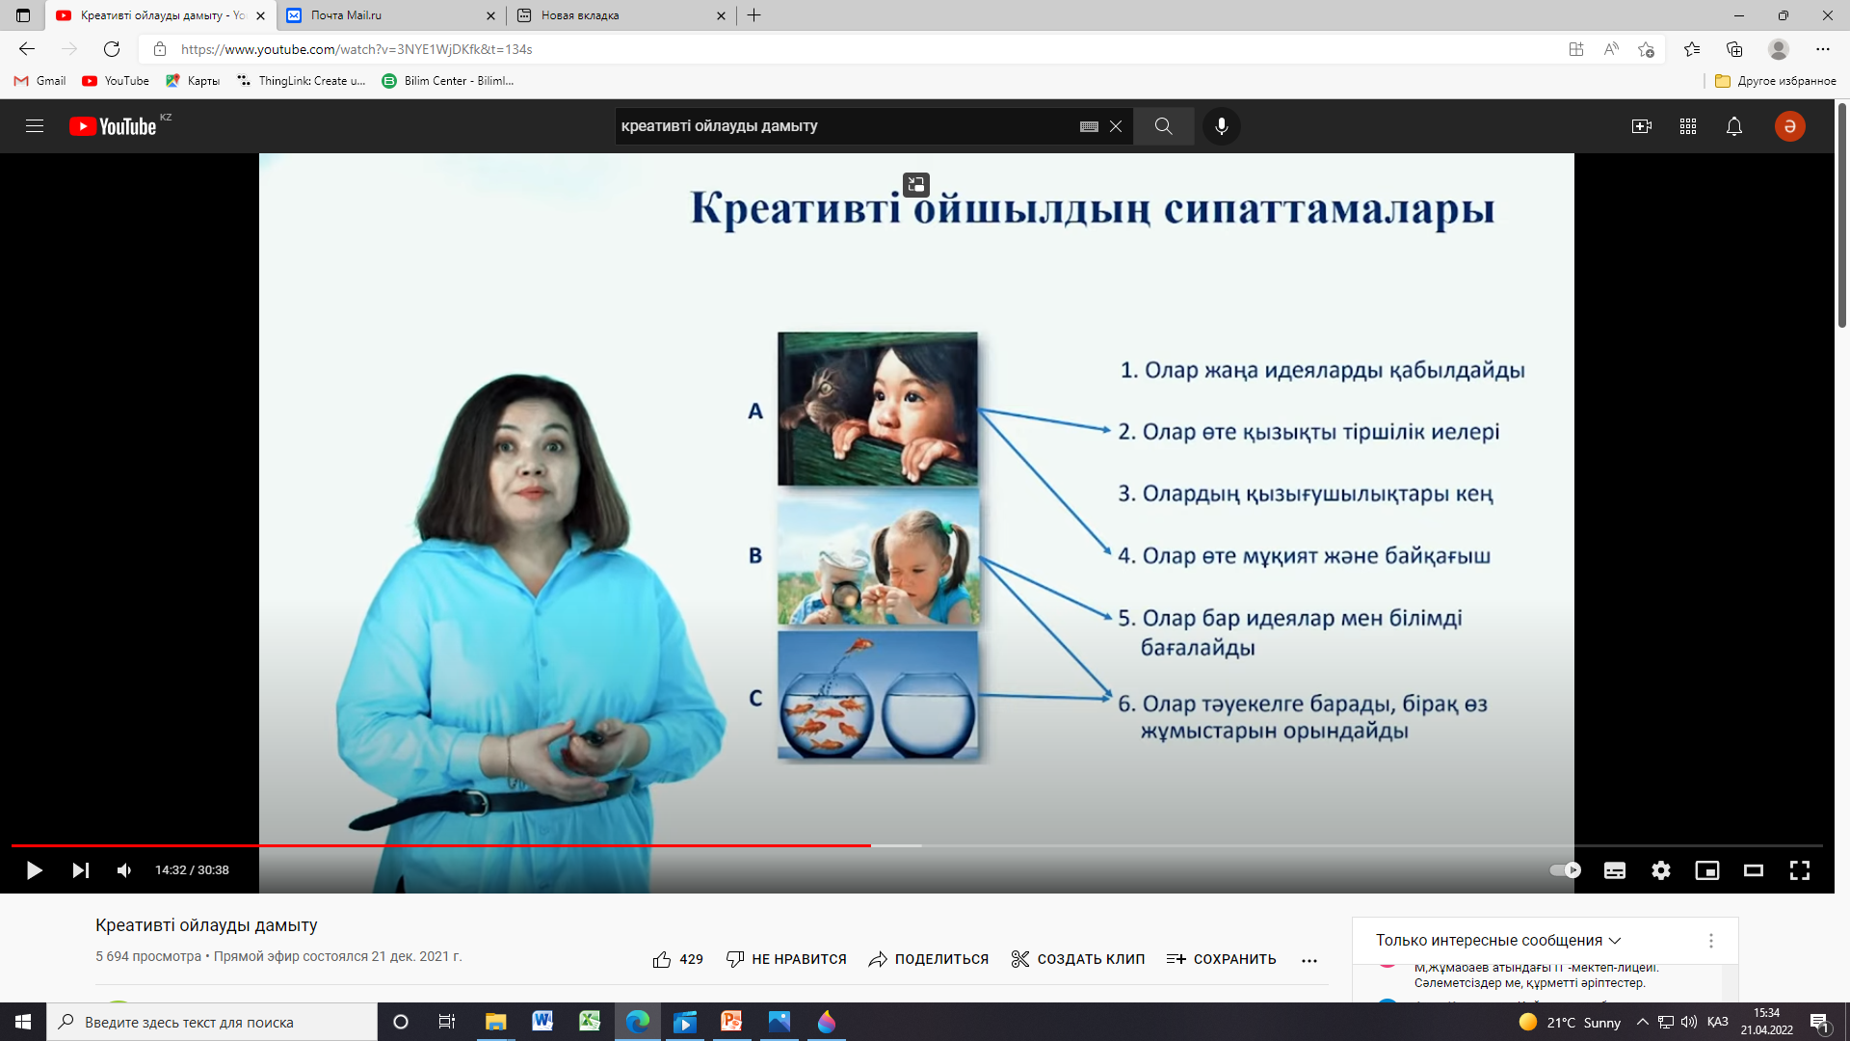
Креативті ойшылдардың сипаттамалары

Slide 27
Қорытынды
Қорытындылай келе, креативті ойлау - бұл белгілі бір мәселелерді мүлдем жаңа жолмен шешу үшін жаңа идеяларды құру дағдысы.
Креативтілік қазіргі әлемнің негізгі трендтерінің бірі. Бүгінгі табыстылық көбінесе ерекше идеяларды қалыптастыру ,стандартты емес шешімдер қабылдау қабілеттерімен байланысты. Біз креативті ойлауды деңгейіне байланысты емес,ойлауды дамыту жасынан бастаймыз. Басқаның идеясы және менің идеям .Өзіміздің ерекше идеямызды жасау үшін бұл өте таптырмас әрекет.
Өзін- өзі көрсету бұл керемет! Біздің оқушылар тек оқуда ғана емес, ересек өмірде де жеңіске жетеді. Біздің оқушыларымыз ғана емес, әріптестерімізде өзін-өзі көрсетуде керемет іске асыруы керек. Қабылдау – бұл ерекшелік.Стандартты емес креативті бағалау кезінде бағалаудың негізгі критерийлеріне сенеміз .
Бұл жағдайда біз осы креативтіліктердің әрқайсысының ерекшеліктерін ескереміз.

Slide 28
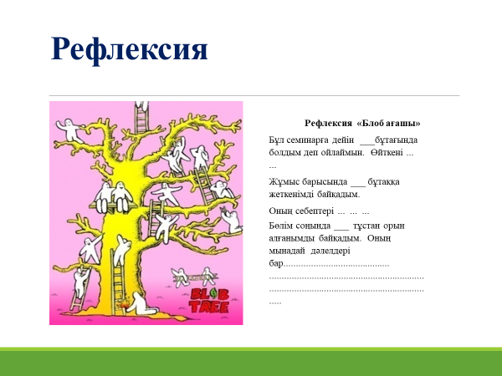

Slide 29
Назарларыңызға рақмет!

